Slide 1
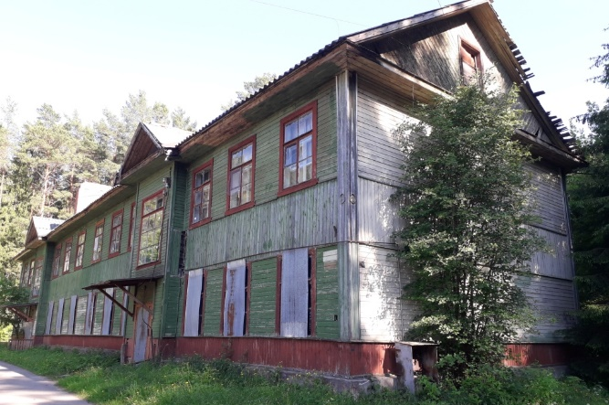
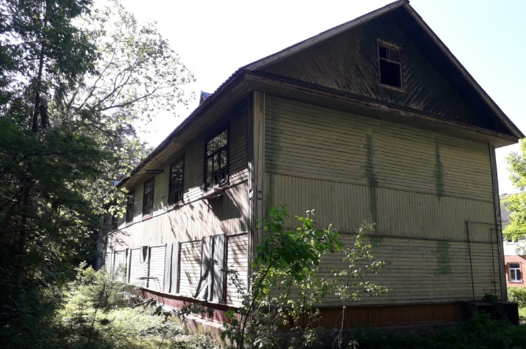
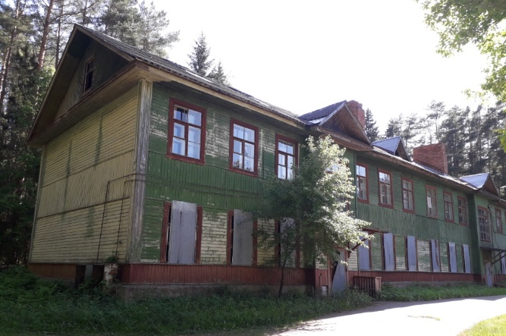
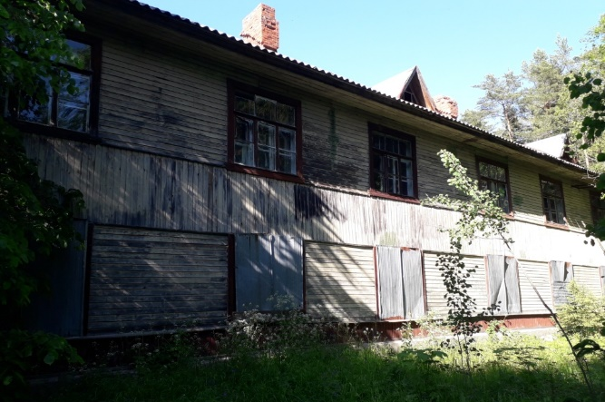
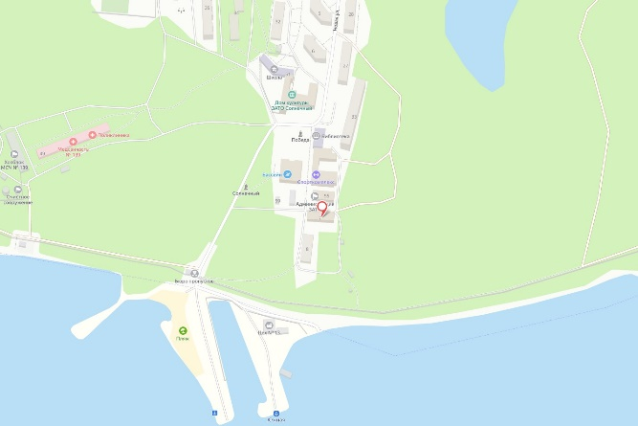
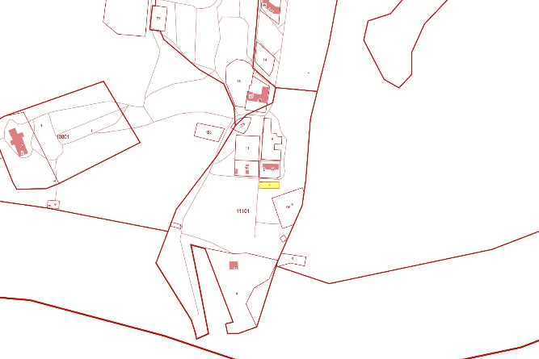
АО «НПЦАП»
Земельный участок и здание – гостиница, ПРОДАЖА
Расположение актива – Тверская область, г. о. ЗАТО Солнечный,
п Солнечный, ул. Новая, з/у 7
Назначение актива – гостиничное обслуживание
Площадь земельных участков (ЗУ) – 506 кв. м. (кол-во ЗУ – 1)
кадастровые номера – 69:50:0011101:5
Площадь объектов (ОКС) – 643,2 кв. м. (кол-во объектов – 1,
в т. ч. здание – 1)
Вид права – собственность
Обременения – нет
Иная значимая информация – техническое состояние неудовлетворительное, требуется капитальный ремонт. Инженерное обеспечение: водопровод центральный, канализация центральная, отопление центральное, ванны и души с централизованным снабжением горячей водой, горячее водоснабжение центральное, электроосвещение наружное, газоснабжение (все коммуникации отключены, состояние неудовлетворительное).
Способ распоряжения – продажа
Начальная стоимость реализации – в стадии определения
Планируемая дата выставления на торги – III квартал 2024 года
Извещение на электронной площадке – ЭТП ГПБ
https://etpgpb.ru
Контактные лица –
Гаращенко Андрей Петрович раб. телефон: +7 (48253) 44-961
моб. +7 (910) 936-16-81
Щеклеин Александр Вячеславович раб. телефон: +7 (495) 535-31-59
E-mail: otd526_1@npcap.ru
Схема расположения актива
Ситуационный план

Slide 2
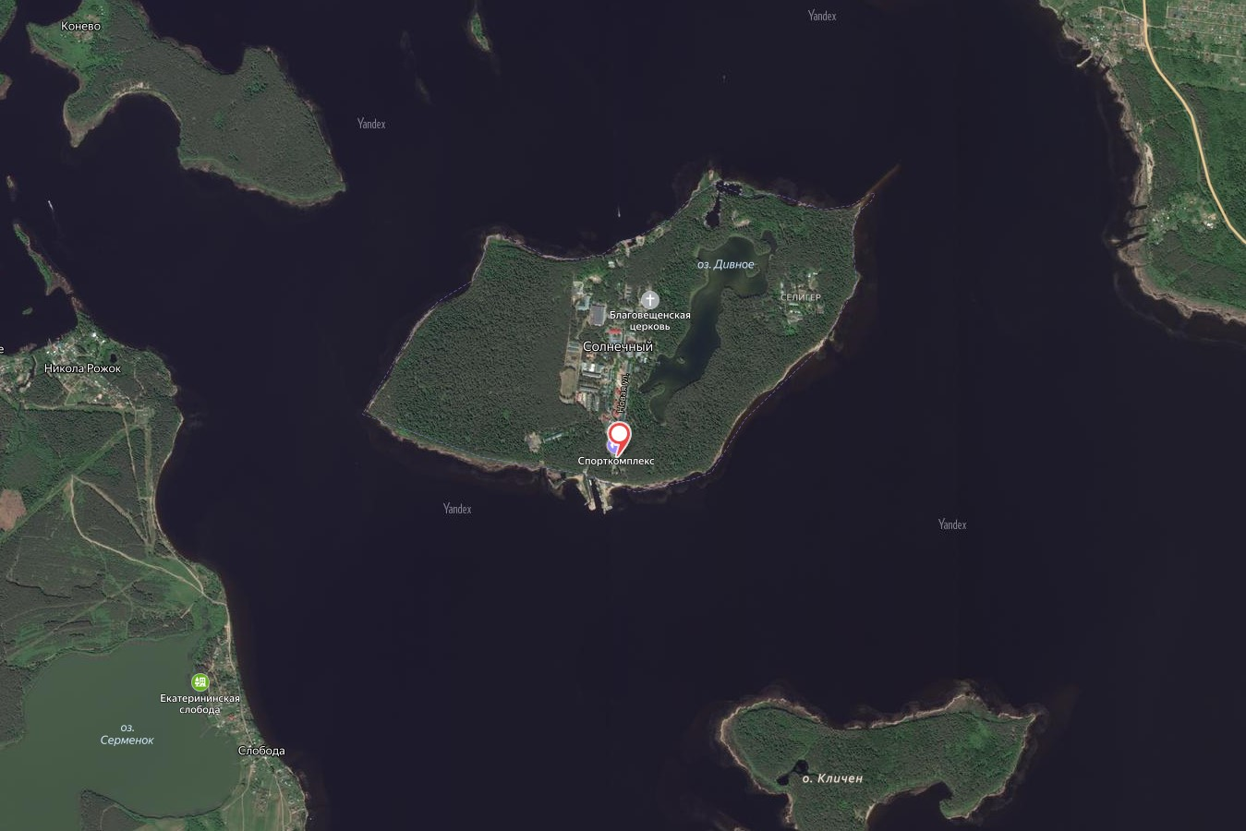
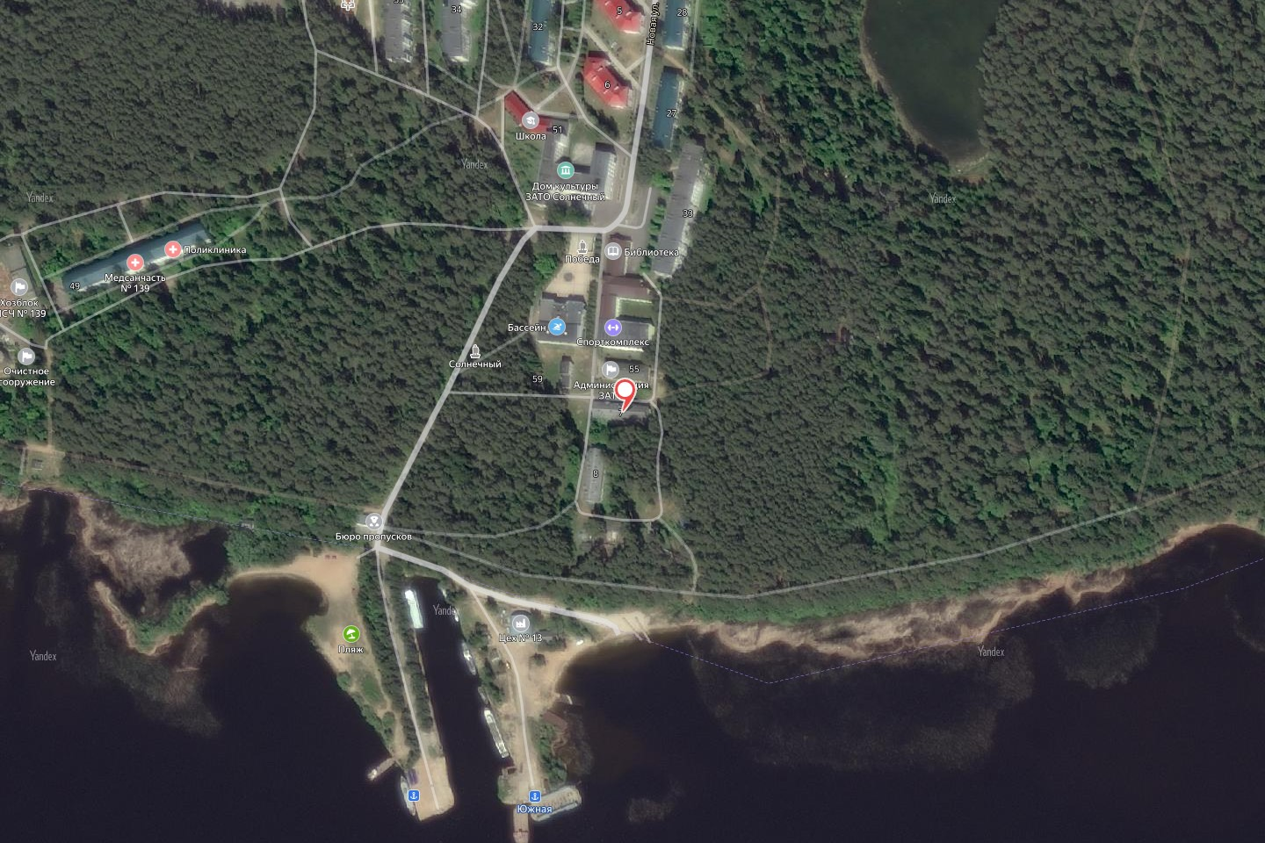
АО «НПЦАП»
Земельный участок и здание – гостиница, ПРОДАЖА
Гостиница
Площадь – 643,2 кв. м.

Slide 3
АО «НПЦАП»
Земельный участок и здание – гостиница, ПРОДАЖА
Иная значимая информация:
Кадастровые номера объектов, входящих в состав актива:
69:50:0011101:5 - Земельный участок
69:50:0011101:30 - Здание (Гостиница)
Фактически актив расположен в границах:
Контролируемой зоны категории А ЗАТО Солнечный Тверской области.
ЗОУИТ 69:00-6.665 прибрежная защитная полоса озера Селигер Осташковского городского округа Тверской области.

